Slide 1
Réseau vasculaire cérébral

Slide 2
Artères destinées à l’encéphale
Carotides communes:
Carotides internes
Pénètrent dans le crâne par le canal carotidien de l’os temporal (irrigue cerveau, yeux)
Carotides externes (irriguent régions superficielles du cou et de la tête)
Subclavières:
A. vertébrales (irriguent tronc cérébral, cervelet, cerveau), s’unissent et forment l’artère basilaire.

Slide 3
Artère carotide interne
Se ramifie après avoir franchi le canal carotidien de l’os temporal.
Donne:
Artère cérébrale antérieure
Forme une anastomose avec l’artère cérébrale antérieure de l’autre côté grâce à l’artère communicante antérieure.
Artère cérébrale moyenne (ou sylvienne)
Anastomose: communication entre deux vaisseaux

Slide 4
Artères vertébrales
Issues des artères subclavières
Traversent le foramen transversaire des vertèbres cervicales et pénètrent dans le crâne par le foramen magnum.
Se réunissent pour former l’artère basilaire qui passe le long de la surface postérieure du dos de la selle, se divise en artères cérébrales postérieures droite et gauche (irriguent partie postérieure du cerveau).

Slide 5
Cercle artériel du cerveau (cercle de Willis)
Formé:
Des artères cérébrales postérieures
Des artères communicantes postérieures (relient les artères cérébrales postérieures aux artères cérébrales moyennes)
Artères carotides internes (qui forment les artères cérébrales moyennes)
Artères cérébrales antérieures
De l’artère communicante antérieure (relie les deux artères cérébrales antérieures)
Fonction: équilibrer la pression artérielle dans l’encéphale et offrir des voies alternatives en cas d’obstruction d’un vaisseau.

Slide 6
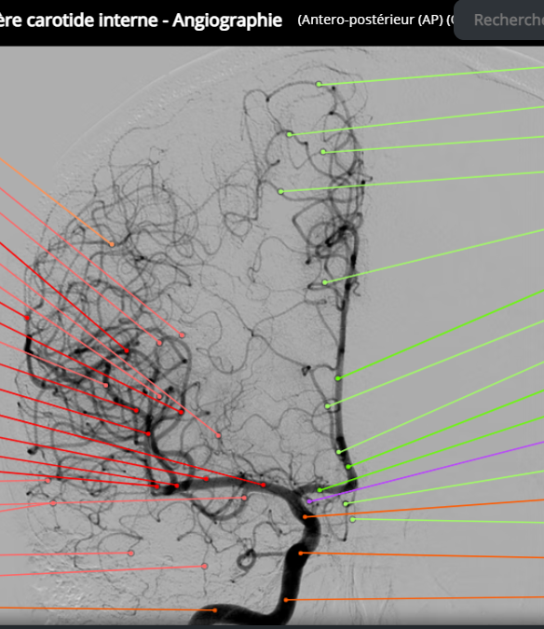
Artériographie carotidienne
Siphon carotidien: partie en forme de U ou de S de l’artère carotide interne qui varie avec l’âge. Il s’agit principalement d’un repère radiologique, les limites ne sont donc pas bien définies anatomiquement.
Cérébrale moyenne
Cérébrale antérieure
Cérébrale antérieure
Siphon carotidien
Cérébrale moyenne
Siphon carotidien
Carotide interne
Micheau A, Hoa D, e-Anatomy, www.imaios.com, DOI: 10.37019/e-anatomy
Partie pétreuse
Carotide interne
Artériographie carotidienne de face
Artériographie carotidienne de profil
Micheau A, Hoa D, e-Anatomy, www.imaios.com, DOI: 10.37019/e-anatomy

Slide 7
Circulation veineuse
Trois paires de veines principales responsables du retour du sang du cou et de la tête au cœur:
Veines vertébrales
Veines jugulaires externe
Veines jugulaires internes (s’unissent à la veine subclavière pour former la veine brachiocéphalique).
Attention: Les veines vertébrales ne drainent pas l’encéphale, mais plutôt les vertèbres et la moelle épinière de la région cervicale et quelques muscles du cou
Débouchent dans veine subclavière

Slide 8
Veines jugulaires externes
Reçoivent le sang des structures superficielles de la tête et du cou.
Veines jugulaires internes
Reçoivent le sang de la cavité crânienne.
Extrait de MCKINLEY, Michael P. et al., Anatomie et physiologie. Une approche intégrée, 2e édition, Chenelière éducation, 2019 , p. 970

Slide 9
Cavité crânienne
Plusieurs grosses veines constituant le réseau des sinus veineux de la dure-mère permet de drainer la majeure partie du sang veineux crânien.
Se déverse dans la veine jugulaire interne
L’encéphale est drainé par les sinus sagittaux supérieur et inférieur situés dans la faux du cerveau (portion de la dure-mère qui s’enfonce entre les hémisphères cérébraux).

Slide 10
Cavité crânienne
Sinus sagittal inférieur rejoint le sinus droit
Le sinus droit et le sinus sagittal supérieur aboutissent dans les sinus transverses.
Les sinus transverses drainent le sang dans les sinus sigmoïdes qui sortent du crâne (jugulaires internes)

